Slide 1
Занятие для младшей группы
«Овощи.Огород»

Slide 2
Тема «Овощи. Огород»
Образовательные цели:
- закреплять и уточнять знания детей об осени, овощах, огороде и сборе урожая; - расширять и активизировать словарь;-совершенствовать грамматический строй речи (образовывать прилагательные от существительных, образовывать существительные в уменьшительно - ласкательной форме).
Коррекционно-развивающие цели:
- развивать координацию движений с речью;
- развивать пассивный и активный словарь;
- развивать память, внимание, мышление, мелкую моторику.

Slide 3
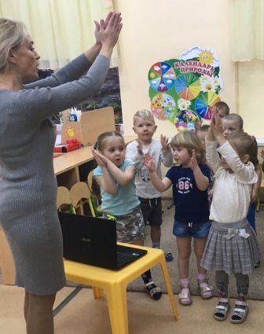
Коммуникативная игра «Здравствуйте!»
Дети встают в круг.
- Здравствуйте ребята, милые друзья! (педагог приветствует детей.)
Всех сегодня видеть очень рада я!
Здравствуй, солнце золотое! (скрещивают ладони с раздвину
прямыми пальцами и поднимают вверх.)
Здравствуй, небо голубое! (поднимают ладони вверх и смотрят.)
Здравствуй, вольный ветерок! (покачивают, поднятыми рукам вверх.)
Здравствуй, маленький дубок! (показывают «дубок», прижав предплечья
друг к другу «ствол» раздвинув ладони «крона».)
Здравствуй, утро! Здравствуй, день! (поочередно протягивают ладони вперед)
Нам здороваться не лень! (качают головой)

Slide 4
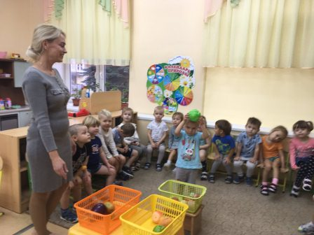
Что принёс зайка?
– Как можно это назвать одним словом?
– Ребята, кто догадался о чем мы будем говорить сегодня?
– Какие еще овощи вы знаете?
– Где растут овощи?
– Как собирают овощи?

Slide 5
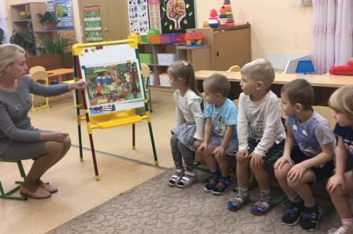
Рассматривание картины
– Ребята, посмотрите на картину, внимательно. Какое время года нарисовано?
– Что делают люди? Какие овощи они собирают?
(Наступила осень. Стало холодно. День становится короче, а ночь длиннее. Часто идут дожди, на дорогах лужи. Дует сильный, холодный ветер. Листья на деревьях желтеют, краснеют и опадают. Начинается листопад. С полей и огородов убирают весь урожай. Животные и птицы готовятся к зиме. Перелётные птицы улетают в тёплые края. Люди надевают теплую одежду.)

Slide 6
Игра «Подбери признак»
– Я буду называть овощ (выставлять картинку на магнитную доску), а вы будете мне называть как можно больше слов про него какой он. Морковь (свёкла, репа, капуста) – (какая?) – вкусная, хрустящая, оранжевая, большая, круглая, полезная, сочная, крупная, мелкая…. Игра «Чего не стало?»
–Зайка хочет поиграть с нами в прятки. Я положила на стол 4 овоща. Посмотрите на них и запомните. Сейчас вы закроете глаза, я уберу один, а вы скажете, чего не стало.
Логоритмика
– Ребята, а чтобы наши овощи выросли такими большими и вкусными, что нужно было делать летом с грядками? (поливать, удобрять и т.д.)

Slide 7
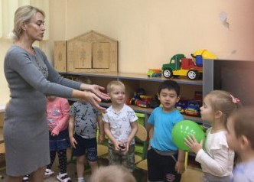
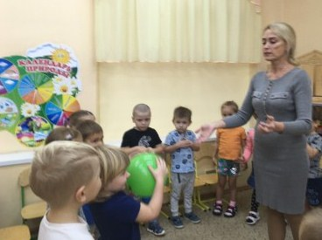
Игра «Назови ласково» (с мячом).
– Я буду бросать вам мяч и называть овощ, вы будете называть этот овощ ласково и бросать мне мяч обратно. Помидор – помидорчик; морковь-морковочка
Огурец – огурчик; тыква – тыковка; Лук – лучок; свёкла – свёколка; Чеснок – чесночок; капуста – капустка; Горох – горошек; картошка – картошечка.

Slide 8
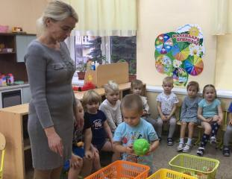
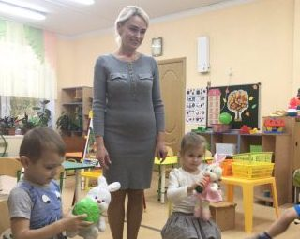
Игра «Собери в корзинку» Детям предлагается разложить в разные корзинки фрукты и овощи.
Игра «покорми зайку»
- Ребята, зайка проголодался, давайте его покормим.

Slide 9
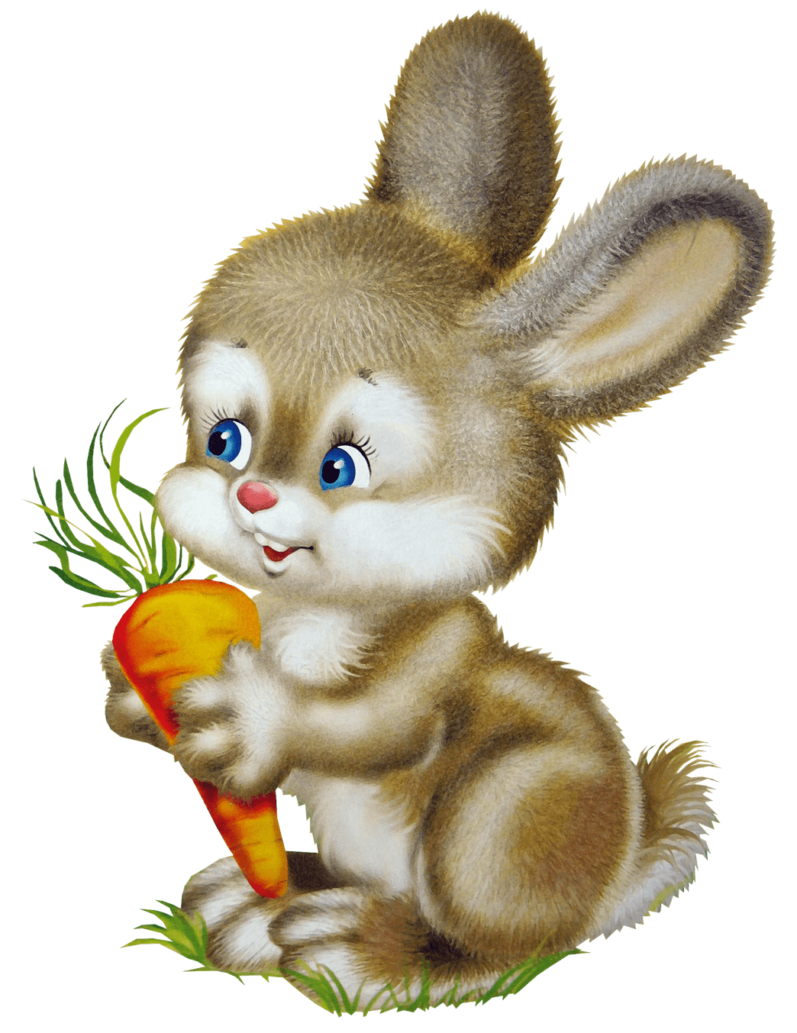
Игра “Назови сок, салат”. Сок из моркови- морковный Сок из капусты- капустный Сок из свёклы- свёкольный Салат из огурцов- огуречный Салат из картофеля- картофельный Суп из гороха- гороховый Икра из кабачков- кабачковая
Зайка говорит вам спасибо!
Ему было очень вкусно!

Slide 10
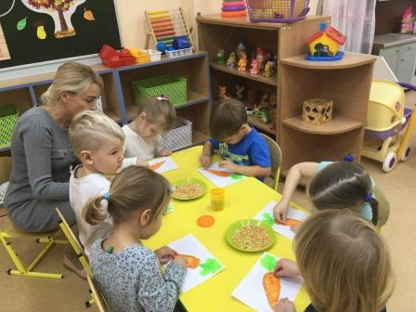
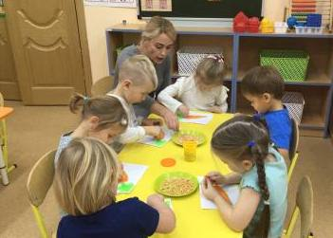
- Зайка просит сделать нас открытку для его мамы. Давайте поможем. (раскраска моркови, пластилин, горох)

Slide 11
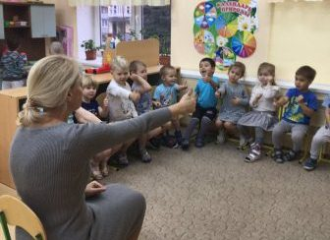
Итог занятия.
Вспомнить, о чём говорили на занятии. Что мы сегодня с вами делали на занятии? Что вам запомнилось? Какое время года было изображено на картинке? Какие овощи вы больше всего любите? Кто из зверей любит морковку?

